Slide 1


Los Valores
Presentado por Confucio Taa

Slide 2
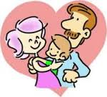
El Amor
El amor como valor es el único que considera la esencia del bien y del mal. El amor como valor es la fuerza para impulsarnos hacia cualquier cosa de bien. El amor es intangible que induce fuerza, paz, tranquilidad, alegría y por ende un bienestar en el ser humano.

Slide 3

La tolerancia
La palabra proviene del latín tolerancia, que significa 'cualidad de quien puede aguantar, soportar o aceptar'. La tolerancia es un valor moral que implica el respeto íntegro hacia el otro, hacia sus ideas, prácticas o creencias, independientemente de que choquen o sean diferentes de las nuestras.

Slide 4
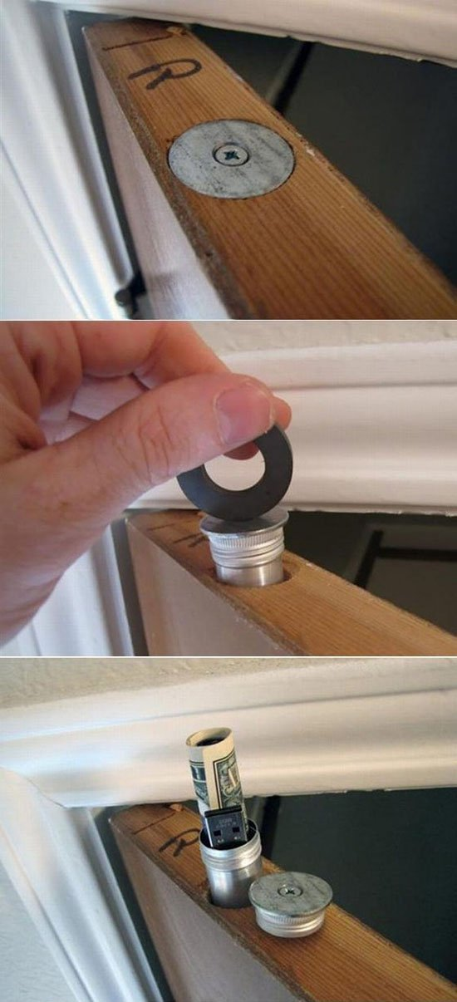
Valor: Esconder la plata 01
1.- Un simple agujero en el canto de una puerta nos puede servir como sitio donde guardar nuestros ahorros cuando no estemos en casa.
2.- En un descanso de nuestra escalera podemos crear un compartimento secreto donde esconder todo aquello de valor que queramos.

Slide 5
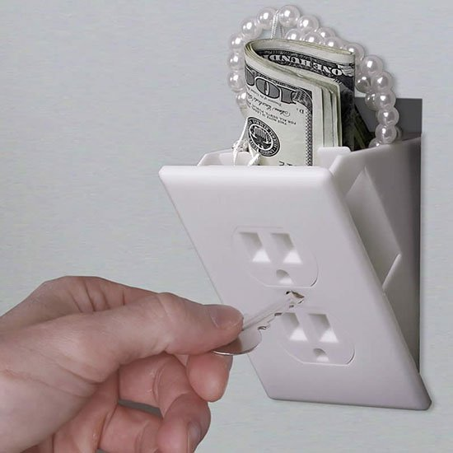
Valor: Esconder la plata 02
3.- Otra opción es apostar por un sofá con un compartimento interior donde poder meter gran cantidad de cosas.
4.- Esta idea es de las más utilizadas y consiste en un enchufe de pega que en realidad es una especie de caja fuerte que pasa desapercibida.

Slide 6
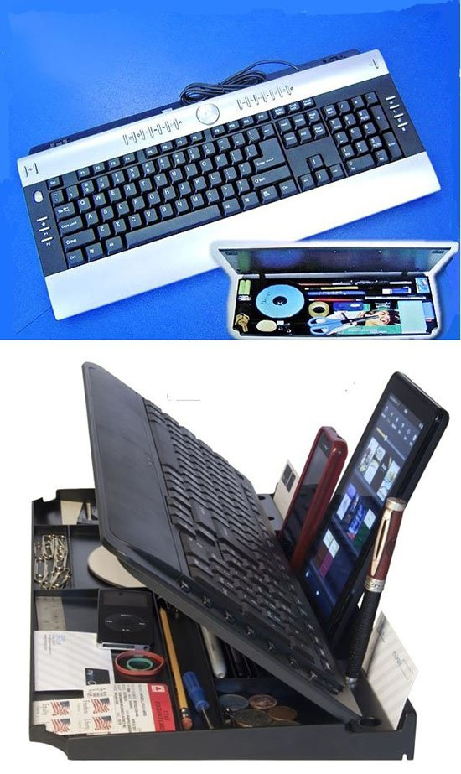
Valor: Esconder la plata 03
5.- Una simple cómoda de madera puede esconder dentro un espacio vital donde proteger nuestros enseres.
6.- Esto que parece un simple teclado de ordenador, en realidad esconde un compartimento secreto muy útil para guardar cosas.

Slide 7
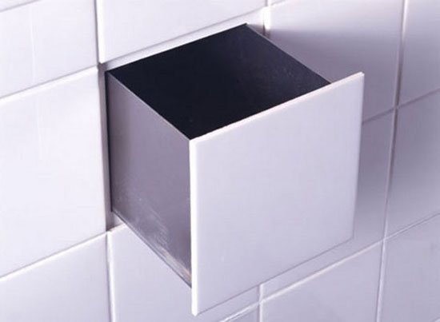
Valor: Esconder la plata 04
7.- Un armario puede esconder muchos sitios donde guardar cosas de forma clandestina, y no precisamente armas.
8.- Uno de mis favoritos. Consiste en utilizar uno de los huecos de los azulejos para crear un compartimento extraíble donde poder meter nuestras cosas.

